Slide 1
Pedagogické poradenství ve výchovně vzdělávacím procesu etopedie Vymezení poradenství ve vztahu k sociální práci

Slide 2
Témata a jejich souvislosti
Pedagogické poradenství ve výchovně vzdělávacím procesu etopedie
Vymezení poradenství ve vztahu k sociální práci
Systém poradenství - pavouk služeb, jak spolu souvisí, jak spolupracují
Multioborová spolupráce – OSPOD, škola, SVP, zařízení ÚV/OV

Slide 3
Speciálně pedagogické poradenství
Komplex poradenských služeb - kooperace speciálního pedagoga a sociálního pracovníka, vzájemné prolínání služeb
Forma poradenské činnosti
Vedení, informování – osvětový a výchovný charakter
Poradenství – hlubší náhled na problém, jeho příčiny a možnosti řešení, vyžaduje oboustrannou komunikaci a individuální diagnostiku
Konzultační činnost – poskytovaná jinému odborníkovi v rámci péče o klienta

Slide 4
Oblasti poradenské činnosti
Psychologické poradenství a psychoterapie
Pedagogicko-psychologické poradenství
Profesní poradenství
Sociálně-právní poradenství
Resocializační poradenství, kurátorská činnost

Slide 5
Kde a kdo? Systém výchovného poradenství ve výchově-vzdělávací soustavě
Specializovaná poradenská zařízení
pedagogicko-psychologické poradny
speciálně pedagogická centra
střediska výchovné péče
Školní poradenská pracoviště
výchovní poradci
školní metodici prevence
školní psychologové
školní speciální pedagogové

Slide 6
Školní speciální pedagog
- společně s asistentem pedagoga hlavní podpora žáků s SVP, vytváření podmínek pro vzdělávání, spolupráce s PPP, SPC a SVP
reedukace, individuální práce s žáky na 1. i 2. stupni ZŠ krátkodobá i dlouhodobá (dle potřeb) jednotlivci i malé skupiny odstranění specifických obtíží
konzultace poradenství pro rodiče, učitele i žáky
zabezpečuje průběžnou komunikaci s rodiči (zákonnými zástupci) žáka
vytváří zpětnou vazbu učitel – speciální pedagog
správná příprava na vyučování a správné vedení dítěte vhodné pomůcky a formy práce v domácím prostředí
doporučení vhodných pomůcek a podpůrných opatření
kázeňské či výchovné problémy
průběžně vyhodnocování účinnost navržených opatření a jejich realizaci

Slide 7
Komu a za jakých podmínek?
Dětem žákům, studentům, jejich zákonným zástupcům, školám a školským zařízením
Písemný souhlas žáka nebo jeho zákonného zástupce s vyšetřením a dalšími kroky s tím souvisejícími
Nutné předem informovat o povaze, rozsahu, trvání a cílech poskytovaných služeb

Slide 8
Co? Obsah poradenských služeb
Vytváření vhodných podmínek pro zdravý tělesný, psychický a sociální vývoj dětí a žáků
Naplňování vzdělávacích potřeb
Prevence výchovných a výukových problémů – včasná intervence
Vytváření podmínek pro vzdělávání v běžné škole
Profesní orientace
Vytváření podmínek, forem a způsobů práce pro žáky - příslušníky národnostních menšin, etnických skupin, žáky mimořádně nadané
Rozvoj pedagogických pracovníků

Slide 9
Střediska výchovné péče
Součást systému pedagogicko-psychologického poradenství
Spolupráce se školami, OSPOD a jinými odbornými institucemi
Pomoc, rada, systematická péče při řešení výchovných problémů
Spolupráce s rodinami dětí
Poradenské služby pedagogickým pracovníkům
Poskytují preventivní výchovnou péči dětem a mládeži s problémy v chování/PECh - ambulantní, celodenní, pobytový program

Slide 10
Vymezení poradenství ve vztahu k sociální práci
Sociální práce v sociální službách
Odborné poradenství – konkrétní cílové skupiny a témata – často NNO
Odborné poradenství v sociálních službách - vychází ze zákona č. 108/2006 Sb. o sociálních službách – sociální poradenství – často služby sociální prevence – uplatnění absolventa speciální pedagogiky - etopeda
jak se prolíná s poradenství – ohrožené rodiny – IC, SAS, nízkoprahové kluby

Slide 11
Sociální práce, sociální služby
Speciálně pedagogické poradenství
Psychologické poradenství
Individuální plánování
diagnostika
Edukace, vzdělávání, učení
psychoterapie

Slide 12
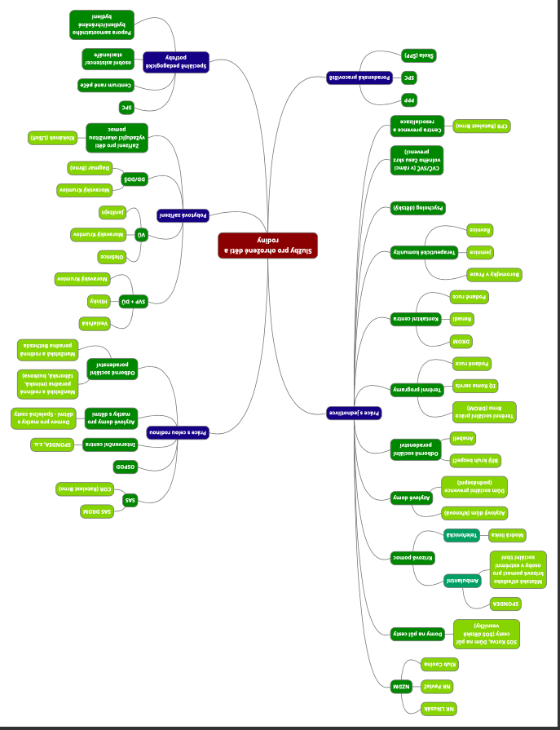

Slide 13
Zdroje
Drapela, V.(2011). Teorie osobnosti. Portál 2011
Geldard, K. (Ed.). (2009). Practical interventions for young people at risk. SAGE Publications.
Geldard, K., & Geldard, D. (2008). Dětská psychoterapie a poradenství. Portál.
Matějček, Z. (1992). Praxe dětského psychologického poradenství. SPN
Valentová,L.(Ed) (2009).Školní poradenství I a II, Praha: Pedagogická fakulta UK

